Slide 1


Slide 2


Querdenken – Umwelt.Technik.Zukunft.
Fachkonferenz für Energie- und
Umwelttechnologie

Slide 3

Durch die Veranstaltung führen Sie
Sabine Loho
&
Josef Broukal

Slide 4


Wir unsere Partner und Sponsoren

Slide 5
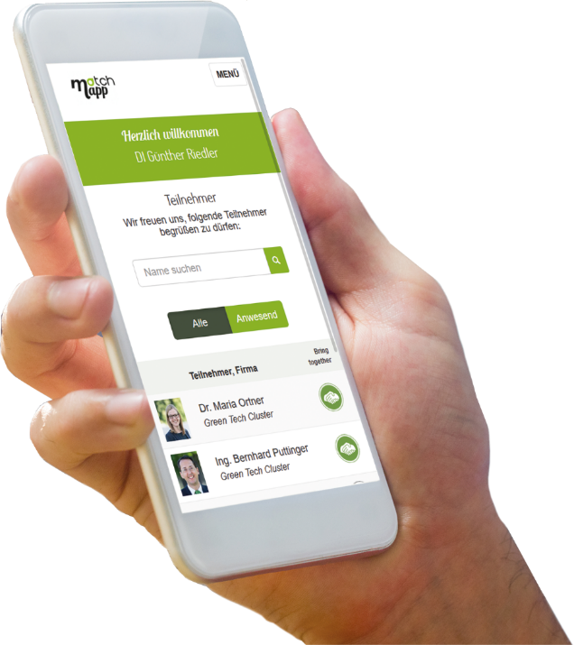
Veranstaltungstool MatchMapp
Alle Informationen auf Ihrem Smartphone
Link in SMS oder E-Mail anklicken
Gästeliste, Programm, Link zu den Sponsoren
Kontaktherstellung mittels SMS oder E-Mail
  Filter nach Interessen zur Kontaktaufnahme
  Match Making Area für Ihre individuellen Gespräche

Slide 6
WLAN Zugang
WLAN: kugguest
Guest User: envietech
Passwort: kug2018

Slide 7
Es begrüßen Sie
Johann Seitinger, ÖkR
Landesrat Land Steiermark
Daniela Müller-Mezin, KommR,
Fachgruppenobfrau der Fachgruppe Entsorgungs-
und Ressourcenmanagement, WKO Steiermark

Slide 8
Querdenken – Umwelt.Technik.Zukunft.
Fachkonferenz für Energie- und
Umwelttechnologie

Slide 9
#mission2030: Die integrierte Klima- und Energiestrategie
Christian Holzer, SC Dipl.-Ing., Bundesministerium für Nachhaltigkeit und Tourismus

Slide 10
Querdenken – Umwelt.Technik.Zukunft.
Fachkonferenz für Energie- und
Umwelttechnologie

Slide 11
Anstiften zum Querdenken
Anja Förster
Unternehmerin, Bestsellerautorin, Business-Querdenkerin

Slide 12
Querdenken – Umwelt.Technik.Zukunft.
Fachkonferenz für Energie- und
Umwelttechnologie

Slide 14
Wir unsere Partner und Sponsoren

Slide 15
Vom Vordenken zum Querdenken!
Cornelia Daniel, Mag., Dachgold Photovoltaik
Wolfram Krendlesberger, Dr., Heliovis AG
Daniela Müller-Mezin KommR, Geschäftsführerin der Jerich Logistic und Müllex-Umwelt-Säuberung
Gabriela Maria Straka, Mag. Dr. EMBA, Brau Union Österreich AG
Thomas Wiedner, MA, Energie Steiermark AG

Slide 16
Querdenken – Umwelt.Technik.Zukunft.
Fachkonferenz für Energie- und
Umwelttechnologie

Slide 17
Kabel statt Rohre
Gerhard Rimpler, Ing. Dr.
Geschäftsführer my-PV GmbH

Slide 18
Holz Heizen ohne Emissionen?
Gottfried Baumann-Leitner
Exportleiter Windhager Zentralheizung GmbH

Slide 19
Windstrom speichern – in Beton!
Sebastian Spaun, DI, Geschäftsführer
Vereinigung der österr. Zementindustrie

Slide 20
Wie aus einer Krise die schnellste Wärmewende Europas wurde
Peter Schlemmer, Dipl.-WI (FH), Ausbau & Betrieb Fernwärme, Energie Graz GmbH & Co KG

Slide 21
Exkursionen
Zentraler Speicherkanal Graz
Solares Speicherprojekt HELIOS
Wärmeversorgung Brauquartier Puntigam

Slide 22
Veranstaltungstool MatchMapp
Alle Informationen auf Ihrem Smartphone
Link in SMS oder E-Mail anklicken
Gästeliste, Programm, Link zu den Sponsoren
Kontaktherstellung mittels SMS oder E-Mail
  Filter nach Interessen zur Kontaktaufnahme
  Match Making Area für Ihre individuellen Gespräche

Slide 23
WLAN Zugang
WLAN: kugguest
Guest User: envietech
Passwort: kug2018

Slide 25
Wir unsere Partner und Sponsoren

Slide 26
Querdenken – Umwelt.Technik.Zukunft.
Fachkonferenz für Energie- und
Umwelttechnologie

Slide 27
Was auf dem Spiel steht
Philipp Blom
Historiker, Philosoph und Autor

Slide 28
Technische-, nachhaltige Lebensenergie
Heini Staudinger
Unternehmer, Eigentümer GEA-Waldviertler Werkstätten, Klimaschutz-Preisträger 2017

Slide 29
Querdenken – Umwelt.Technik.Zukunft.
Fachkonferenz für Energie- und
Umwelttechnologie

Slide 30
Querdenken ist gut – … wie handeln wir im globalen Wandel?
Mark Blaschitz, Prof. Dipl.-Ing., Staatliche Akademie der Bildenden Künste Stuttgart, Splitterwerk
Sandra Czeczelitz, MSc, forvisions, Unternehmensberatung
Alexis Johann, Mag., Managing Partner, FehrAdvice & Partners AG
Karl Aiginger, Prof. Dr., Querdenkerplattform: Wien-Europa
Josef Ober, LAbg.a.D., Bürgermeister von Feldbach

Slide 31
Exkursionen
Zentraler Speicherkanal Graz
Solares Speicherprojekt HELIOS
Wärmeversorgung Brauquartier Puntigam

Slide 32
Wir unsere Partner und Sponsoren

Slide 33
Auf Wiedersehen!

Slide 34

Querdenken – Umwelt.Technik.Zukunft.
Fachkonferenz für Energie- und
Umwelttechnologie

